Slide 1

Методическое обеспечение формирования математической грамотности в 5-9-х классах
Рослова Лариса Олеговна
Иссык-Куль 2022

Slide 2

Ответим на вопросы:
Что дает нам аналитика международных исследований?
Что показывает сравнение результатов PISA и TIMSS?
Что отличает образование в странах-лидерах?
Из чего складывается формирование математической грамотности?
Как формировать математическую грамотность?
Что разработано и чем можно пользоваться учителю: банк заданий и учебные пособия
Рекомендации

Slide 3
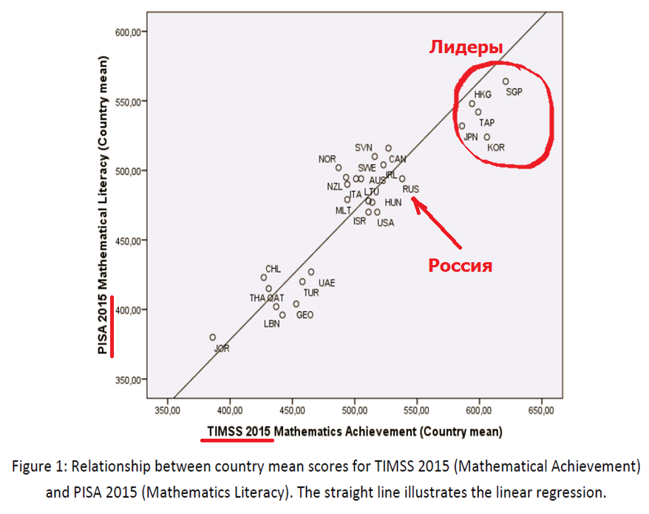
Сравнение результатов TIMSS и PISA в 2015 году

Slide 4
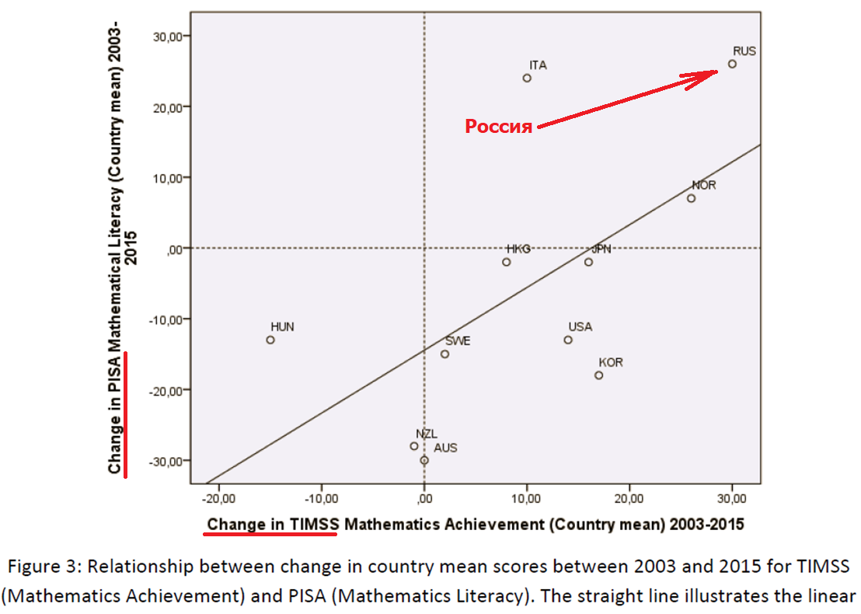
Динамика результатов стран в TIMSS и PISA в 2003 и 2015 гг.

Slide 5
Функциональная грамотность: Что отличает обучение в странах-лидерах?
Фокус не на деятельности учителя по представлению нового материала, а на стимулировании самостоятельной учебной деятельности ученика. Важно, что делают дети, а не учитель. Обучение через деятельность: активный ученик - уточняет задачу, ищет информацию, представляет результат, формулирует критерии оценки, вместе с учителем оценивает успешность выполнения
Мотивирующая образовательная среда
Персонализированное обучение: учебные задачи релевантны опыту ученика, актуальны для него
Проектное обучение: межпредметные групповые проекты различной продолжительности, в том числе в связке с реальными задачами своего сообщества
Обучение через исследование: развитие познавательной сферы
Оценивание для обучения: выполняет функцию обратной связи – показывает сильные и слабые результаты, главное - ближайшие и долговременные учебные цели, а не фиксация неудач

Slide 6

Что важно для формирования математической грамотности?
Системность формируемых математических знаний, необходимость теоретической базы: без знаний нет применения
Формировать готовность к взаимодействию с математической стороной окружающего мира: через опыт и погружение в реальные ситуации
Учить математическому моделированию реальных ситуаций и переносить способы решения учебных задач на реальные, создавать опыт поиска путей решения жизненных задач
Развивать когнитивную сферу, учить познавать окружающий мир, задаваться вопросами, рассуждать , анализировать, искать закономерности, искать разные способы решения задачи
Формировать компетенции: читательскую (понять условие), коммуникативную (сформулировать полученный результат в речевой форме), информационную (распознать неверную диаграмму), социальную (сформулировать результат или утверждение в терминах и понятиях соответствующей сюжету социальной сферы)
Развивать регулятивную сферы: учить планировать деятельность, конструировать алгоритмы (вычисления, построения и пр.)
Развивать рефлексию: контролировать процесс и результат, выполнять проверку на соответствие исходным данным и правдоподобие, коррекцию и оценку результата деятельности

Slide 7
РФ: Направления формирования математической грамотности
Реализация ФГОС и Примерной рабочей программы
Примерные рабочие программы (edsoo.ru)
Предметные результаты обучения
Метапредметные результаты обучения
Введение новых заданий, основанных на реальных ситуациях
Используем реальные ситуации, чтобы учить распознавать математику и моделировать ситуацию на языке математики: От реальной ситуации к текстовой задаче (Чему равна площадь столешницы?)
От текстовой задачи к реальной ситуации: трансформируем, «надстраиваем» текстовые задачи

Slide 8
Примерная рабочая программа. Метапредметные результаты освоения программы
Познавательные действия
Базовые логические действия:
выявлять и характеризовать существенные признаки математических объектов, понятий, отношений между понятиями; формулировать определения понятий; устанавливать существенный признак классификации, основания для обобщения и сравнения, критерии проводимого анализа;
воспринимать, формулировать и преобразовывать суждения: утвердительные и отрицательные, единичные, частные и общие; условные;
выявлять математические закономерности, взаимосвязи и противоречия в фактах, данных, наблюдениях и утверждениях; предлагать критерии для выявления закономерностей и противоречий;
делать выводы с использованием законов логики, дедуктивных и индуктивных умозаключений, умозаключений по аналогии;
разбирать доказательства математических утверждений (прямые и от противного), проводить самостоятельно несложные доказательства математических фактов, выстраивать аргументацию, приводить примеры и контрпримеры; обосновывать собственные рассуждения;
выбирать способ решения учебной задачи (сравнивать несколько вариантов решения, выбирать наиболее подходящий с учётом самостоятельно выделенных критериев).

Slide 9
Примерная рабочая программа. Метапредметные результаты освоения программы
Регулятивные действия
Самоорганизация:
самостоятельно составлять план, алгоритм решения задачи (или его часть), выбирать способ решения с учётом имеющихся ресурсов и собственных возможностей, аргументировать и корректировать варианты решений с учётом новой информации;
Самоконтроль:
владеть способами самопроверки, самоконтроля процесса и результата решения математической задачи;
предвидеть трудности, которые могут возникнуть при решении задачи, вносить коррективы в деятельность на основе новых обстоятельств, найденных ошибок, выявленных трудностей;
оценивать соответствие результата деятельности поставленной цели и условиям, объяснять причины достижения или недостижения цели, находить ошибку, давать оценку приобретённому опыту.

Slide 10
Примерная рабочая программа. Тематическое планирование
Виды деятельности обучающихся
Предметные:
Осваивать понятия, способы, Формулировать определения, Изучать свойства, Решать задачи
Вычислять, строить, изображать, измерять, Распознавать, Записывать формулу, выражение, Формулировать и применять правило, алгоритм, Сравнивать и упорядочивать
Метапредметные:
Решать задачи разными способами, Сравнивать, выбирать, предлагать и обсуждать способы решения задачи, алгоритмы, методы, Осуществлять самоконтроль и самопроверку
Находить экспериментальным путем, Моделировать, Конструировать
Наблюдать и анализировать, Выявлять сходства и различия
Иллюстрировать, Приводить примеры, контрпримеры
Исследовать, Выдвигать гипотезы, Обосновывать, опровергать
Решать задачи из повседневной жизни
Знакомиться с историей развития математики
Применять цифровые ресурсы

Slide 11
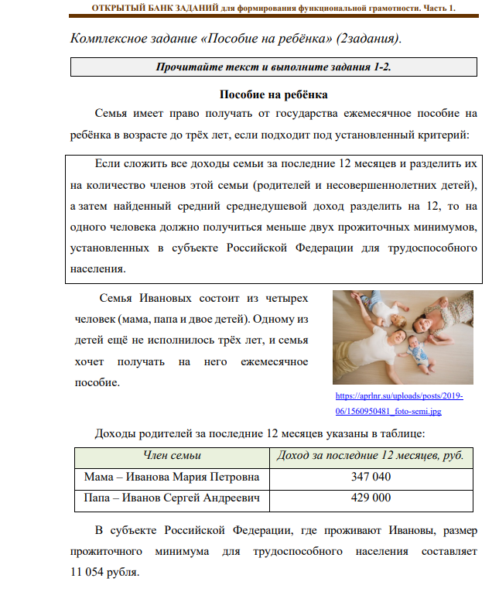
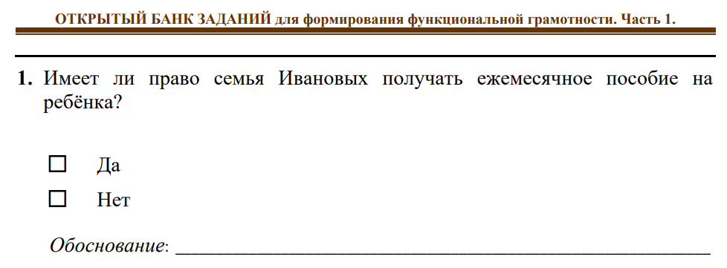

Банк заданий. Пример задания. 8 кл. «Пособие на ребенка»
Действия ученика:
Действия с рациональными числами, округление, сравнение
Работа с текстом: текстовая информация и числовые данные, вербальное правило, таблица
Метапредметные: планировать решение, действовать по алгоритму, конструировать пример, анализировать
Потенциал задания:
Пролонгация числовой линии в 7-9 кл., калькулятор
Финансовая грамотность
Статистика, реальные данные
Персонализация сюжета

Slide 12
Обсудите с учителями!
(методобъединения)
При изучении каких тем программы по математике могут использоваться задания открытого банка Математическая грамотность (instrao.ru)? (Можно рекомендовать составить таблицу, указав курс и тему.)

Slide 13
Стратегии обучения: рекомендации от PISA учителям математики
Обеспечить сочетание стратегий обучения, ориентированных на учителя и учащихся (учите и давайте учиться самостоятельно)
Используйте стратегии, развивающие когнитивные навыки (учите думать каждого)
Сочетайте стратегии обучения, основанные на запоминании, с другими стратегиями
Подчеркните важность использования стратегий понимания и системности для решения сложных задач.
Оценивайте так, чтобы стимулировать более глубокое изучение. Используйте для контроля разные стратегии (формирующего, критериального оценивания)
Обращайте внимание, как учатся учащиеся. Поощряйте их размышлять над тем, как они учатся (учите учиться)
Позволяйте сложности ситуации самой направлять стратегии обучения (подстраивайтесь под ситуацию)

Slide 14



Учебное пособие «Математическая грамотность. Сборник эталонных заданий»
Учить, а не натаскивать!
Комплексность: предметные навыки, виды когнитивной деятельности, разные вопросы и решения, возможные ошибки, интерпретация результатов
Самоконтроль и самопроверка: ответы и решения, критерии оценивания
Обратная связь. Динамика результатов: стартовые задания – обучающие – итоговые
Метапредметность: смысловое чтение, работа с информацией, критическое мышление, работа с утверждениями
Креативность
Вариативность использования

Slide 15

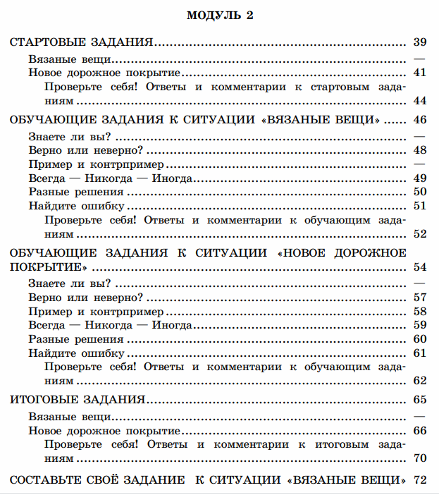
Фрагменты пособия https://shop.prosv.ru/funkcionalnaya-gramotnost

Slide 16
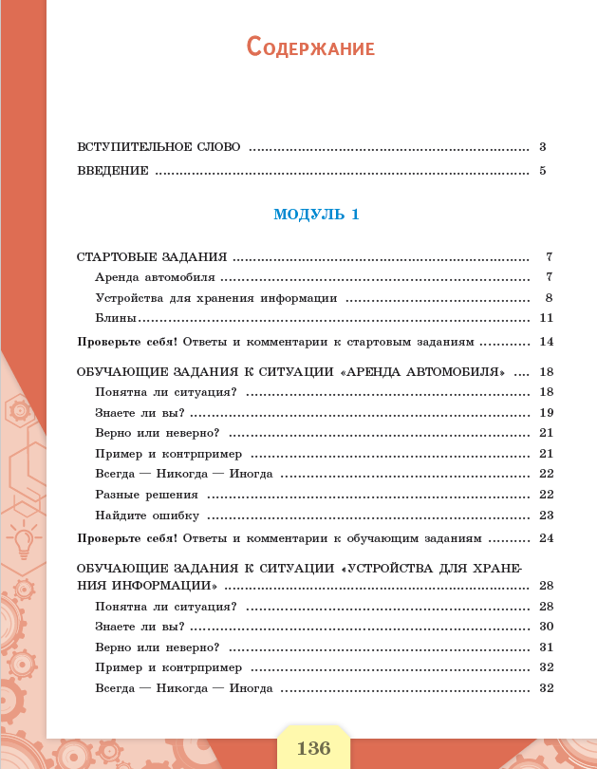
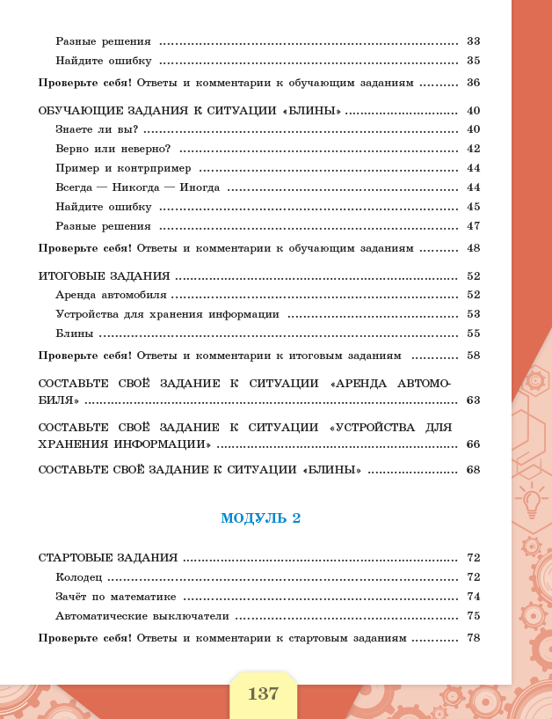
Фрагменты пособия «Математическая грамотность. Сборник эталонных заданий»

Slide 17

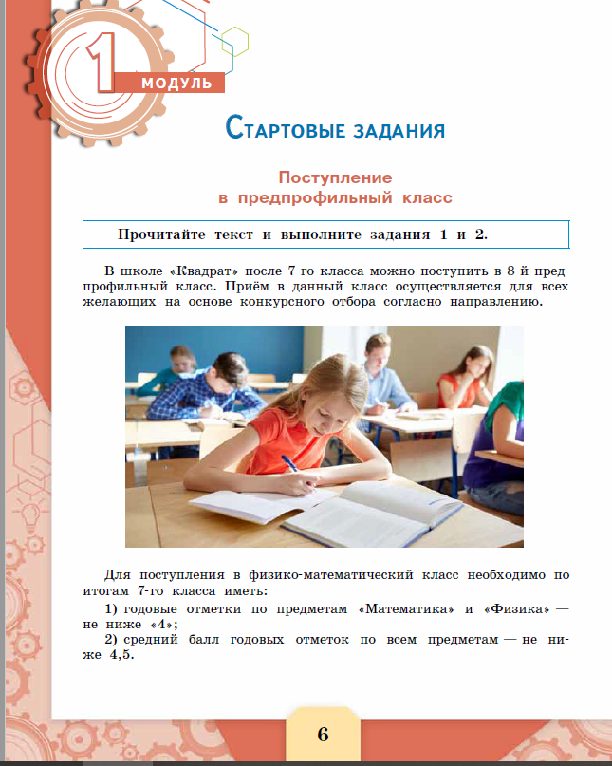
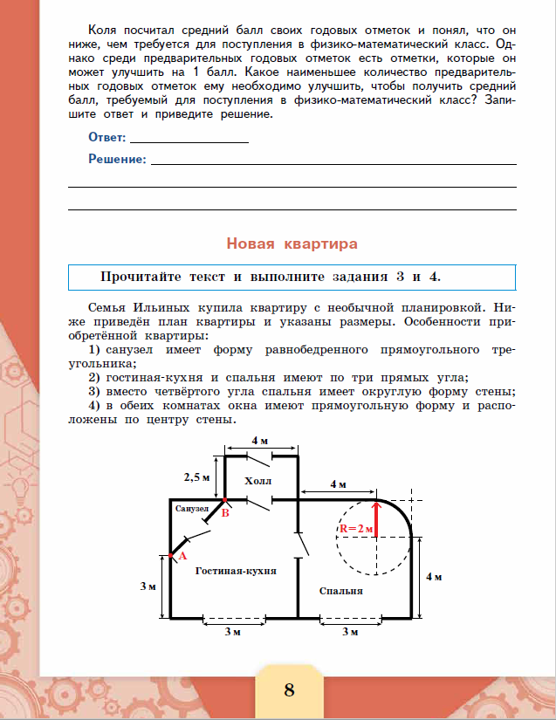
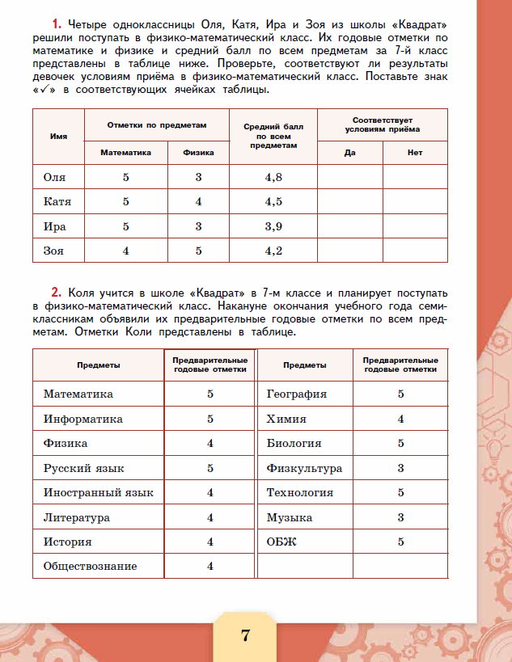
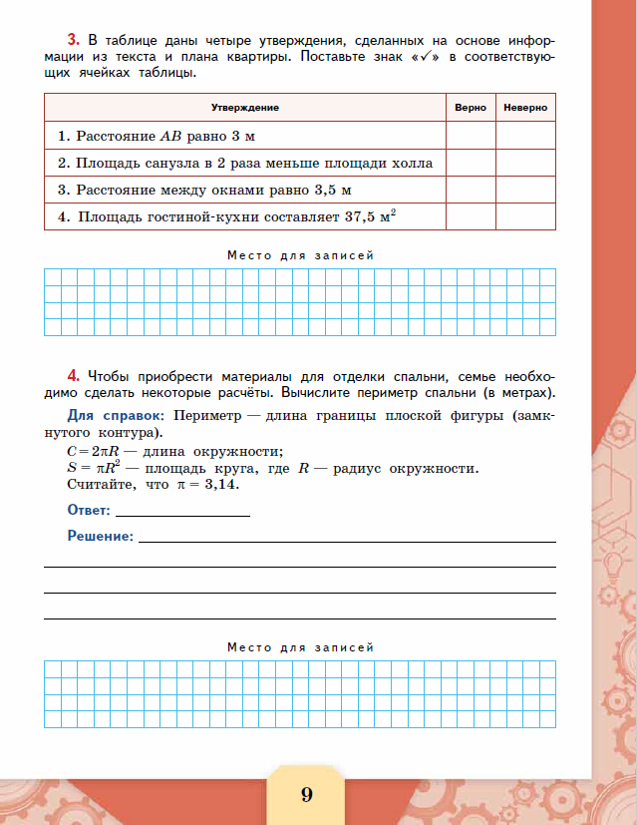
Фрагменты пособия «Математическая грамотность. Сборник эталонных заданий»

Slide 18
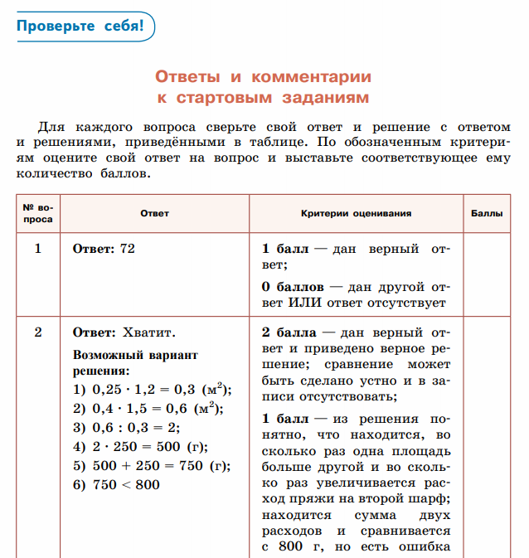
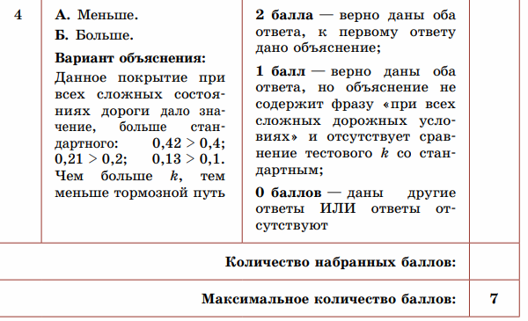
Фрагменты пособия «Математическая грамотность. Сборник эталонных заданий»

Slide 19


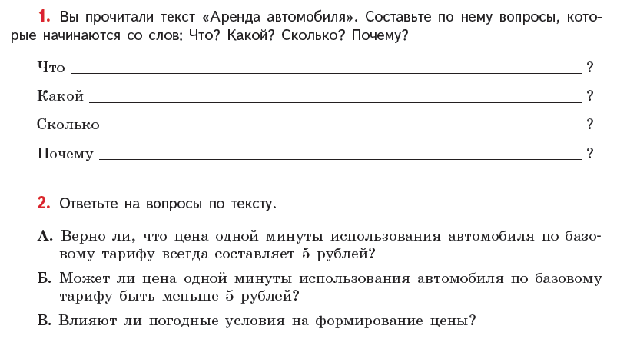
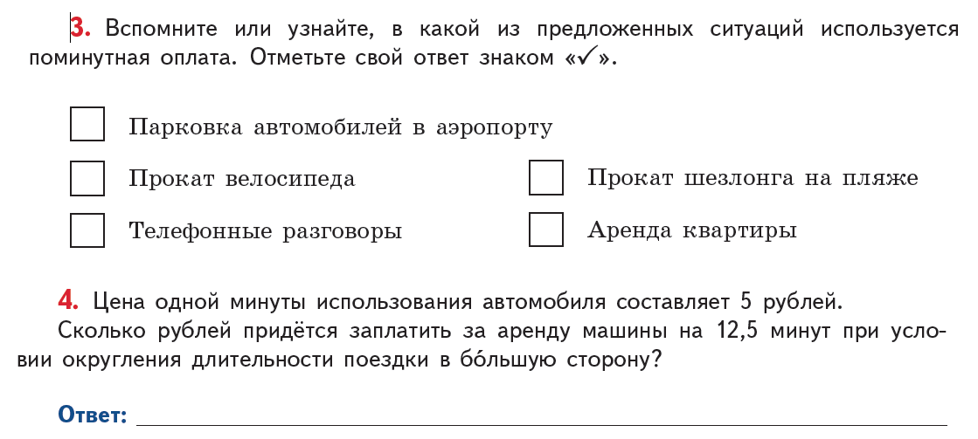
Фрагменты пособия «Математическая грамотность. Сборник эталонных заданий»

Slide 20

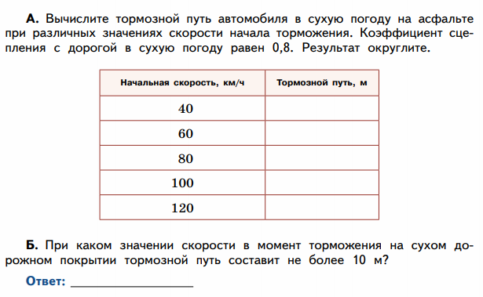
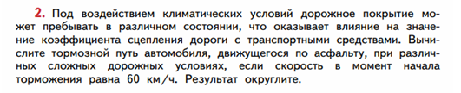
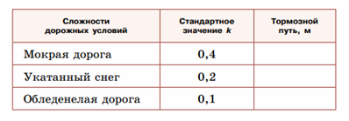
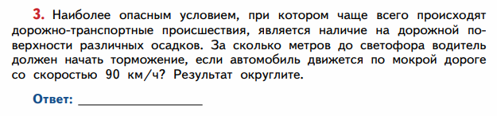
Фрагменты пособия «Математическая грамотность. Сборник эталонных заданий»

Slide 21

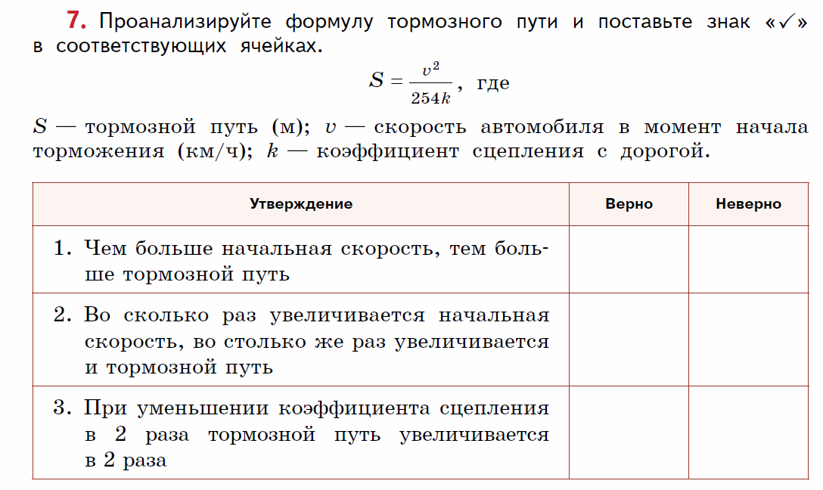
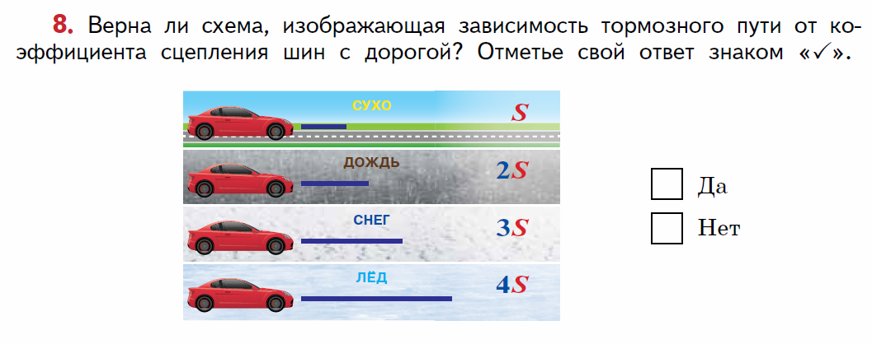
Фрагменты пособия «Математическая грамотность. Сборник эталонных заданий»

Slide 22
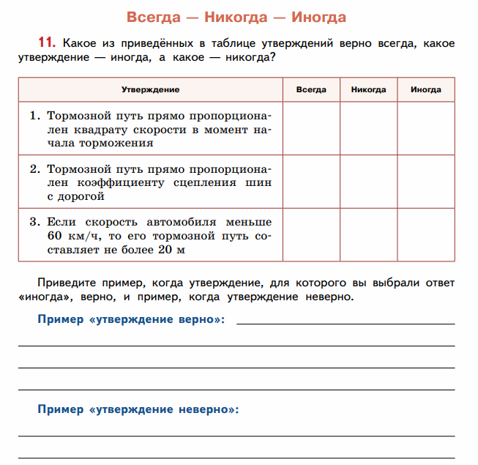
Фрагменты пособия «Математическая грамотность. Сборник эталонных заданий»

Slide 23

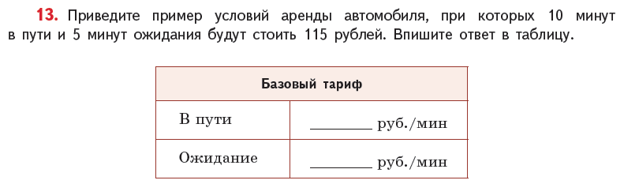
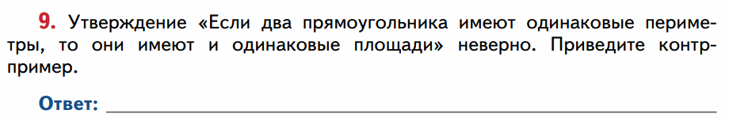
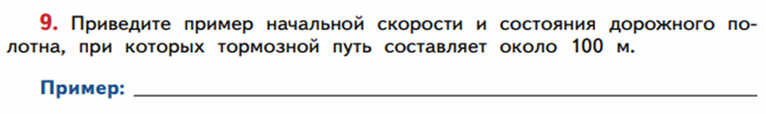
Фрагменты пособия «Математическая грамотность. Сборник эталонных заданий»

Slide 24
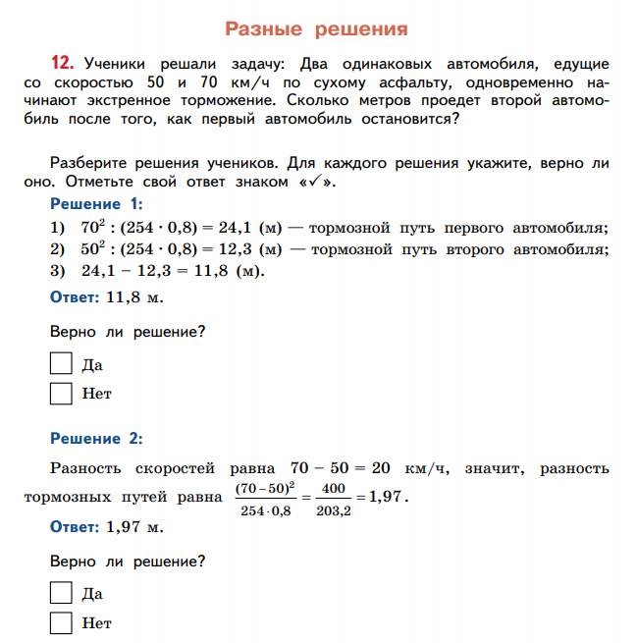
Фрагменты пособия «Математическая грамотность. Сборник эталонных заданий»

Slide 25

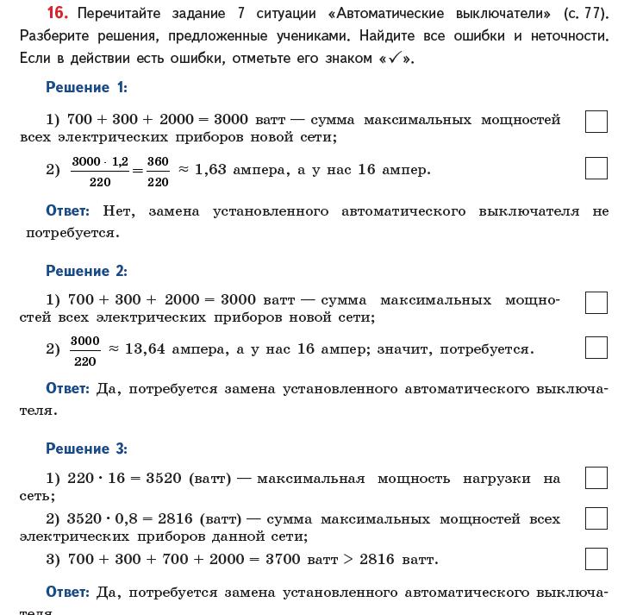
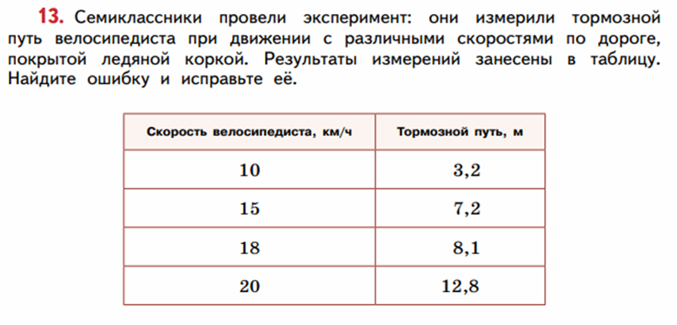
Фрагменты пособия «Математическая грамотность. Сборник эталонных заданий»

Slide 26

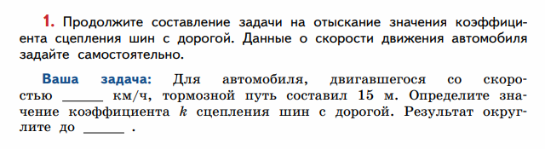
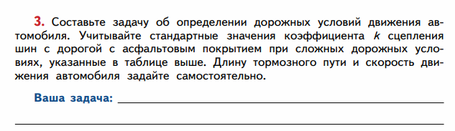
Фрагменты пособия «Математическая грамотность. Сборник эталонных заданий»

Slide 27

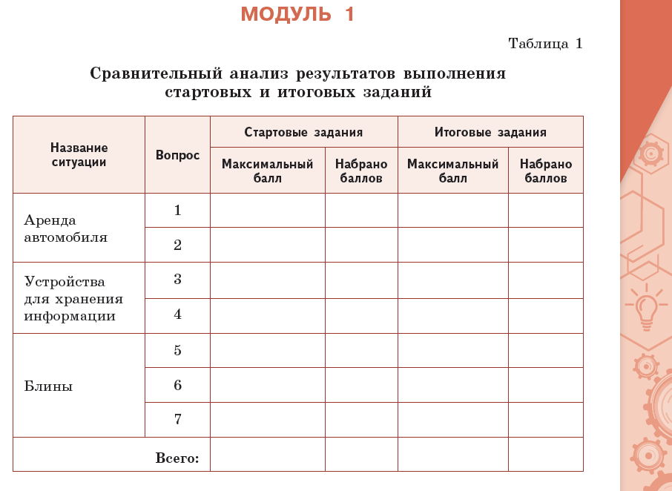
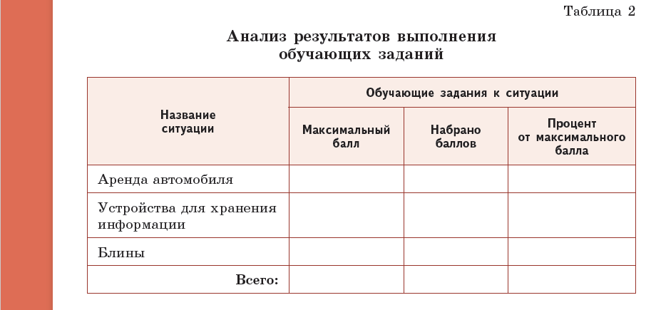
Фрагменты пособия «Математическая грамотность. Сборник эталонных заданий»

Slide 28
Рекомендации по планированию и организации деятельности учителей
Встраивать практико-ориентированные сюжеты и задачи в урочную деятельность
Встраивать в традиционный курс, в проверенную методику
Систематически использовать задания, построенные на реальных жизненных сюжетах
Подходить комплексно к планированию формирования МГ, увязывать с формированием метапредметных результатов обучения
Формировать МГ дифференцированно. Не ограничиваться заданиями порогового уровня. Предлагать более сложные задачи, развивать функциональную грамотность высоких уровней. Предлагать каждому и простые и сложные задачи.
Использовать потенциал проектной деятельности (выполнять в группах и на протяжении некоторого времени)
Использовать ресурсы различных объединений учителей: методических объединений, ассоциаций, сетевых сообществ

Slide 29
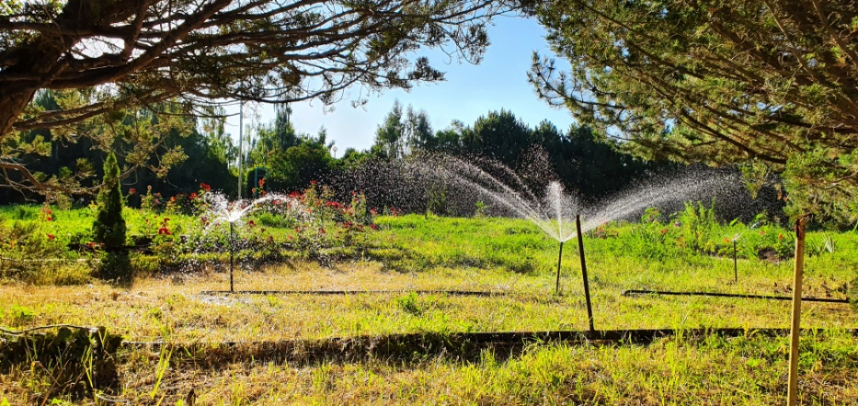

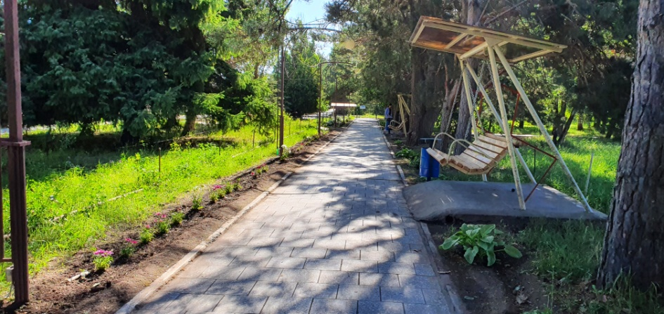

Slide 30
Литература
Результаты международного исследования PISA 2018. Публикации [Электронный ресурс]. http://www.centeroko.ru
Математическая грамотность. Сборник эталонных заданий. Выпуск 1. Учеб. пособие. В 2-х ч. Ч. 1, Ч.2 / [Г. С. Ковалёва и др.] ; под ред. Г. С. Ковалёвой, Л.О.Рословой. — М. ; СПб. : Просвещение, 2020. (Функциональная грамотность. Учимся для жизни)
Математическая грамотность. Сборник эталонных заданий. Выпуск 2. Учеб. пособие. В 2-х ч. Ч. 1, Ч. 2 / [Г. С. Ковалёва и др.] ; под ред. Г. С. Ковалёвой, Л.О.Рословой. — М. ; СПб. : Просвещение, 2020. (Функциональная грамотность. Учимся для жизни) (в печати)
Электронный ресурс. http://www.skiv.instrao.ru
Schleicher А. Key questions for mathematics teachers and how PISA can answer them. 42nd meeting of the PISA Governing Board Brasilia, Brazil. 2016

